Slide 1
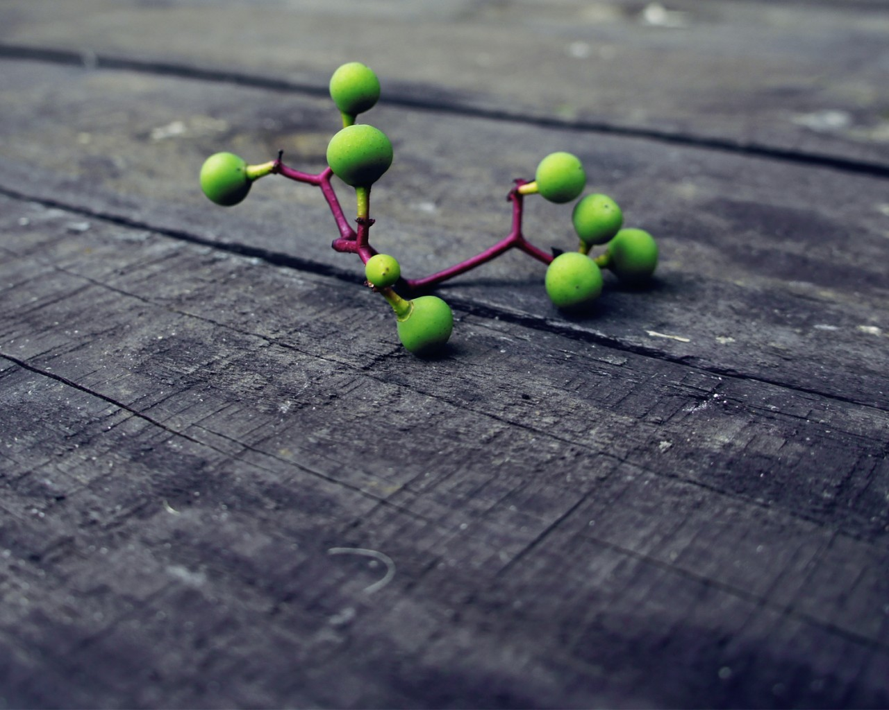
Напрямки Біології
Підготував:
Учень 9 класу
Томчук Остап

Slide 2
Молекулярна біологія
Молекуля́рна біоло́гія — галузь науки, яка вивчає біологічні процеси на рівні біополімерів — нуклеїнових кислот і білків та їх надмолекулярних структур.
Фундаментальними завданнями молекулярної біології є встановлення молекулярних механізмів основних біологічних процесів, таких як відтворення та реалізація генетичної інформації, біосинтез білків та інших зумовлених структурно-функціональними властивостями і взаємодією нуклеїнових кислот і білків, а також вивчення регуляторних механізмів даних процесів.
Основні напрямки досліджень:
Організація макромолекул та надмолекулярних утворень, що зумовлюють такі специфічні ознаки живої матерії, як саморегулювання систем, спадковість та мінливість, ріст і розвиток.
Молекулярні механізми процесів у клітині: біосинтез ДНК, синтез РНК на матричній ДНК, біосинтез білків на рибосомах, мембранний транспорт, ферментативний каталіз та інші.
Принципи регулювання макромолекулярних функцій і процесів у клітині.
Розроблення нових методів та біотехнологій для практичного використання.

Slide 3
Генетика
Гене́тика (грец. γεννώ — породжувати) — це наука про спадковість і мінливість ознак організмів, методи управління ними та організацію спадкового матеріалу. Через універсальність генетичного коду генетика лежить в основі вивчення всіх форм життя від вірусів до людини.
Генетична інформація — існування в клітинах організмів таких сукупностей генів, які зберігають відомості про послідовність процесів обміну речовин у періоди росту та розмноження, про склад, будову і функції білків та нуклеїнових кислот. Носієм генетичної інформації є нуклеїнові кислоти: ДНК та РНК.

Slide 4
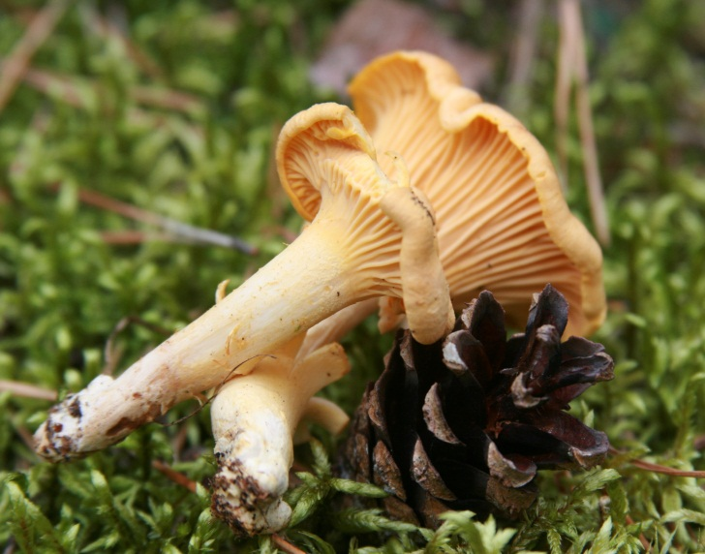
Мікологія
Міколо́гія (грец. μύκης — гриб і ...логія) — наука, яка досліджує гриби як особливу групу організмів, що становлять самостійне царство живої природи. Раніше, коли гриби відносили до рослин, мікологія вважалась одним із розділів ботаніки.
Предметами мікології є систематика, морфологія, цитологія, біогеографія грибів, біологія їх індивідуального розвитку й біоценотичні властивості.
Основні напрямки досліджень:
Систематика грибів.
Морфологія грибів.
Походження й еволюція грибів.
Морфогенез та індивідуальний розвиток грибів.
Функціональна роль грибів у біогеоценозах.
Консортивні зв'язки грибів: паразитизм, симбіотрофізм.
Біогеографія грибів.
Явище мікотрофії.
Систематика лишайників.
Біологія і географія лишайників.
Хемотаксономія грибів і лишайників.
Механізми адаптації грибів до умов зовнішнього середовища.
Розроблення методів польових та експериментальних мікологічних досліджень.
Методи впливу на мікобіоту.
Теоретичні засади промислової культивації їстівних грибів, а також грибів — продуцентів біологічно активних речовин.
Механізми взаємовідносин грибів-паразитів і рослин-хазяїнів.
Охорона і раціональне використання мікологічних ресурсів.

Slide 5
Мікробіологія
Мікробіоло́гія — розділ біології, що займається вивченням мікроорганізмів, в основному вірусів, бактерій, грибків, оноклітинних водоростей і найпростіших. Ця різнорідна, штучно об'єднана група мікроскопічно малих організмів складає предмет однієї науки в силу того, що для їхнього вивчення використовуються методи, спочатку розроблені для дослідження бактерій. В основі мікробіологічних методів лежить одержання чистих культур, вирощених з однієї клітини. (Способи культивування клітин багатоклітинних організмів теж запозичені з бактеріології.) В курси медичної мікробіології включають також імунологію та вивчення більш великих паразитів, таких, як черви і комахи.
Основні напрямки досліджень:
Дослідження загальних закономірностей життєдіяльності всіх класів мікроорганізмів, їх систематики, генетики, молекулярної біології та фізіолого-біохімічних властивостей. Визначення ролі і значення мікроорганізмів у кругообігу речовин.
Вивчення фундаментальних основ біологічної активності мікроорганізмів з метою її регуляції.
Вивчення екології, систематики мікроорганізмів та виявлення видів і штамів для розроблення біотехнологічних процесів.
Розроблення теоретичних основ одержання нових антибіотиків та інших біологічно активних речовин для боротьби з бактеріальними, грибковими й вірусними захворюваннями людини, тварин і рослин.
Дослідження фізіології та систематики грибів, токсино- і антибіотикоутворення у ґрунтових, фітопатогенних та інших грибів.
Вивчення ролі і значення мікроорганізмів у формуванні структури ґрунту, його родючості, в живленні рослин.
Методи і досягнення мікробіології збагатили багато розділів біології і сприяли їхньому розвиткові. Можливість швидко виростити величезні популяції мікробів і виявити серед них рідкісні варіанти (наприклад, мутантні й рекомбінантні форми) дозволила найдокладнішим образом досліджувати природу спадковості мікроорганізмів, аж до молекулярного рівня. Отримані дані про механізми спадкування були поширені на усі форми живого і лягли в основу генної інженерії.

Slide 6
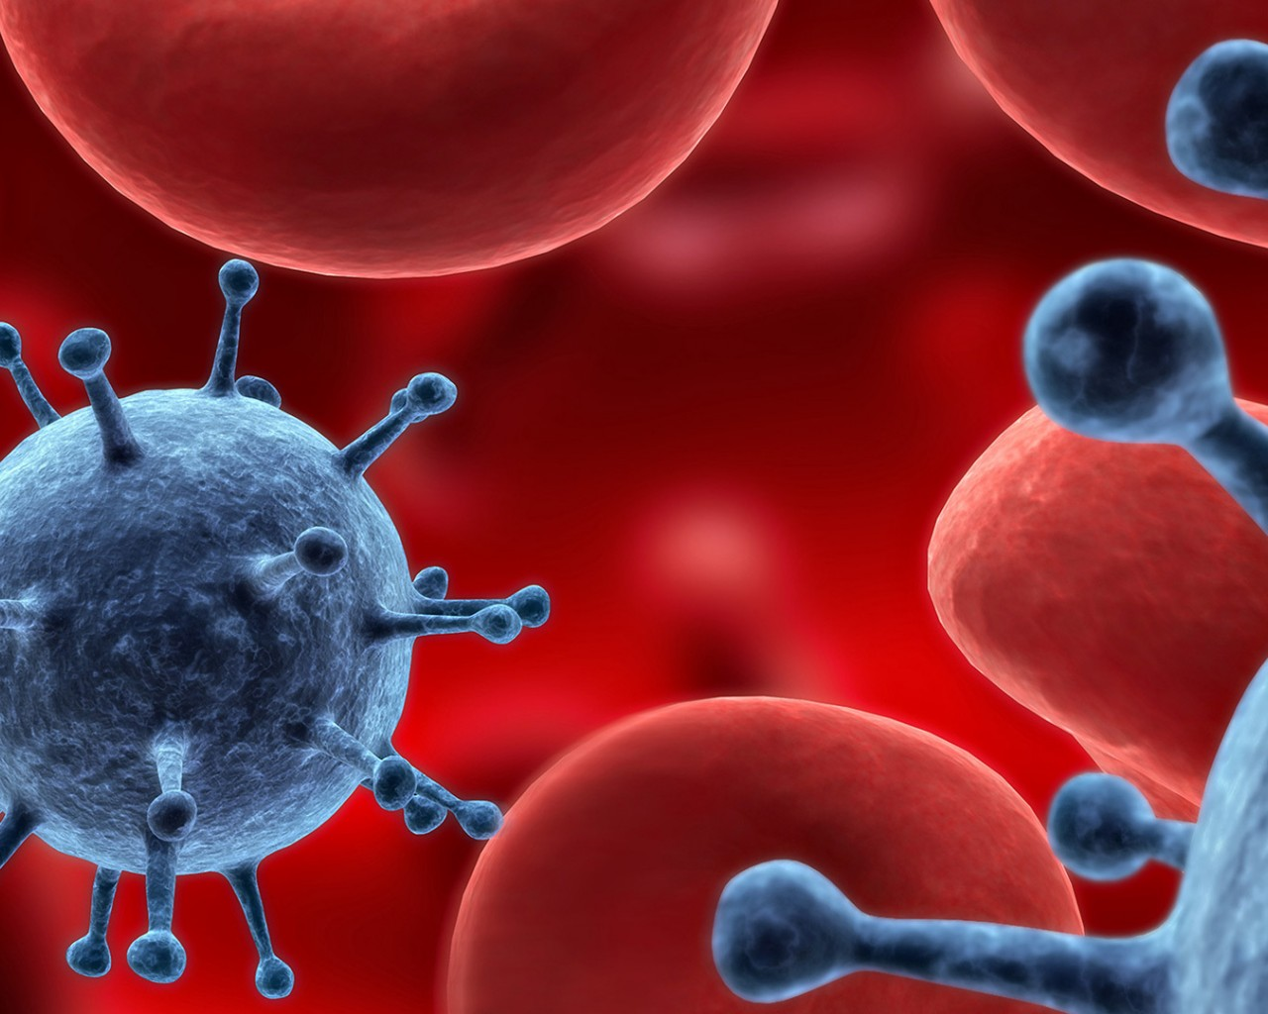

Slide 7
Космічна біологія
Космічна біологія — грец. Βιοαστρονομία — біологічна наука, або розділ біології, що вивчає можливість існування живих організмів у космосі та на інших планетах, крім Землі. Ця наука розглядає вплив на можливо існуючих організмів космосу гравітації, температури, життя у вакуумі.
До космічної біології належить наука ксенобіологія, що розглядає можливість існування слідів розумних істот у космосі.

Slide 8
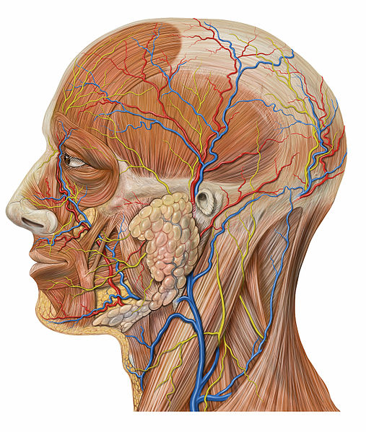
Анатомія
Анатомія людини — розділ анатомії, що вивчає органи та системи органів людського тіла. Анатомія людини вивчає зовнішні форми і пропорції тіла людини і його частин, окремі органи, їх мікроскопічну та макроскопічну будову.
Анатомія людини має клінічні підрозділи:
нормальна анатомія — розділ анатомії, що вивчає органи та системи органів людського тіла в нормі.
патологічна анатомія — вивчає вражені хворобою органи та тканини.
хірургічна анатомія вивчає будову тіла по ділянкам, з врахуванням положення органів та їх взаємовідношень відносно одне одного та відносно скелету людини.

Slide 9
Патологія
Патоло́гія (грец. παθός — страждання, біль, хвороба; та грец. λόγος — 1) — дослідження або наука про відхилення від норми та хвороби, зокрема — галузь медицини, біології, психології (патопсихологія); 2) відхилення від нормального стану або процесу розвитку, у медицині — синонім хвороби.
Патологія має зв'язок з іншими науками, з яких формувалася медицина: анатомією, фізіологією, ембріологією, біохімією, мікробіологією, імунологією і т. д. Вона синтезує та звіряє дані, отримані з цих дисциплін, із клінічною практикою. Науки також мають спільні методи досліджень, що доповнюють одне одного.
Найважливіші проблеми сучасної патології:
загальне вчення про хвороби;
реактивність організму;
патологія проникності біологічних мембран та мікроциркуляції;
механізми порушення та відновлення життєво важливих функцій;
механізми адаптації та ін.

